Slide 1
Identifying Pseudo-Concave Probabilistic Programs
Mila Lukic

Slide 2
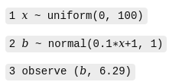
Uvod
Probabilistički programi specifiiraju složene probabilističke modele korišćenjem kompjuterskih programa.
x se uzorkuje iz uniformne distribucije.
b se uzorkuje iz Gausove distribucije, gde je srednja vrednost funkcija od x.
observe izjava, npr. observe (b, 6.29), primenjuje Bajesovo pravilo da ažurira distribuciju.

Slide 3
Generativni Modeli

Slide 4
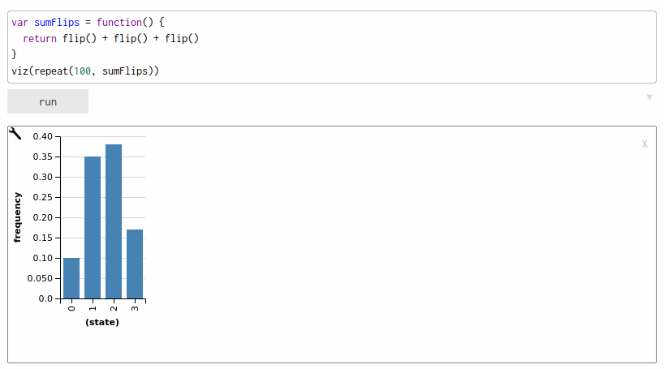
WebPPL - primeri (3 novcica)

Slide 5
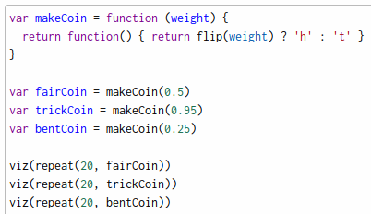
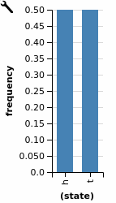
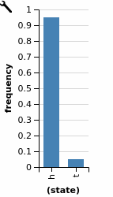
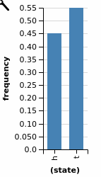
WebPPL - primeri (razliciti novcici)

Slide 6
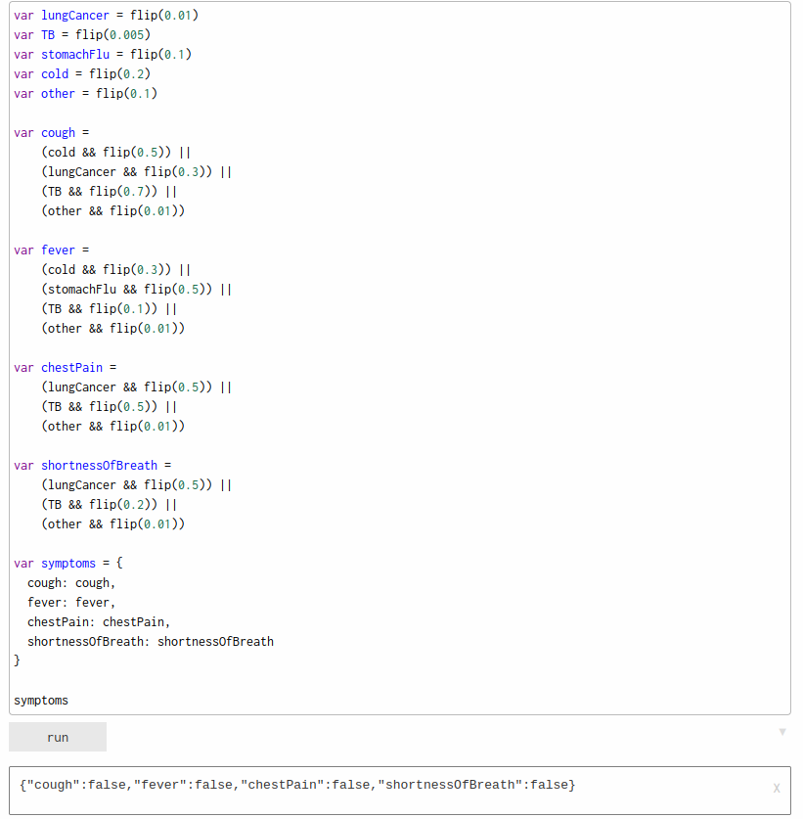
WebPPL - primeri (dijagnoze)

Slide 7
AURA

Slide 8
AURA alat
AURA je sistem za automatsku inferenciju u probabilističkim programima koristeći kvantizovano rezonovanje.
Ovaj alat procenjuje granice posteriorne distribucije probabilistickih programa.
Tokom rada na ovom projektu, bavila sam se neprekidnim funkcijama.
Umesto tacne vrednosti verovatnoce nekog ishoda P, imacemo interval [p1, p2]
Verovatnoca razlicitih ishoda nakon sto uzmemo u obzir nove dokaze/podatke.

Slide 9
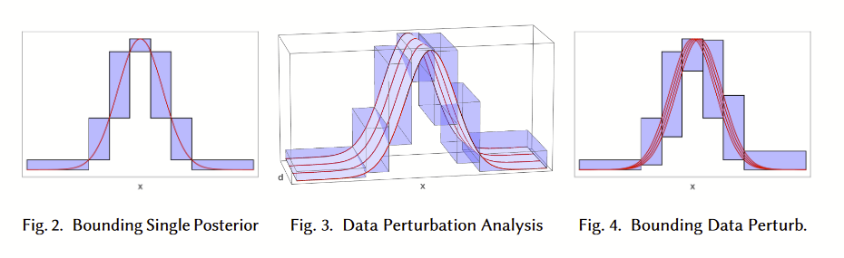
Rad AURA alata sa “necistocama” u podacima
Rezultati: AURA je znacajno preciznija od naivnih alata za analizu intervala.

Slide 10
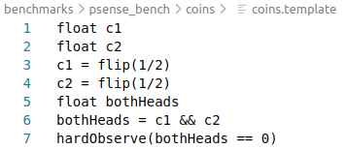
Nacin rada AURA alata
Primer: Bacamo 2 novcica, zelimo da posmatramo slucajeve u kojima nisu oba “glave”
AURA ce automatski generisati ekvivalentan python kod, koji pri pokretanju prikazuje raspodelu ove funkcije.

Slide 11
Tacnost AURA alata
Ukoliko su raspodele nekog probabilistickog programa pseudo-konkavne, racunanje intervala [p1, p2] za tu funkciju u AURA alatu bice sigurno tacno.*
Postoje tehnike za automatsko testiranje da li je data funkcija pseudo-konveksna, odnosno pseudo-konkavna.
Tehnika koju sam ja koristila bila je “interval computation”.
*Tokom izrade projekta, saznala sam da je za mnoge funkcije dovoljno dokazati i da je njihov logaritam pseudo-konveksan/pseudo-konkavan.

Slide 12
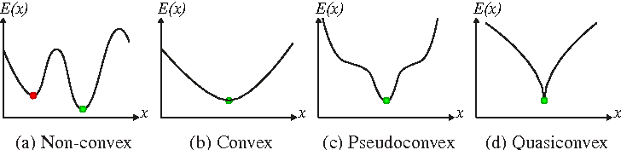
Pseudo-konveksne i pseudo-konkavne funkcije
Pseudo-konveksne funkcije su funkcije koje se ponasaju kao konveksne kada je u pitanju pronalazenje njihovih minimuma.
Ukoliko je funkcija f(x) pseudo-konveksna, onda je funkcija -f(x) pseudo-konkavna.
Mnoge standardne funkcije raspodele (Gausova, Beta, Gama…) su pseudo-konkavne.

Slide 13
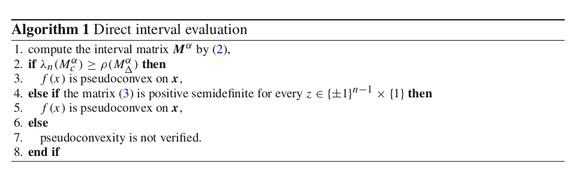
Algoritam za direktnu evaluaciju intervala

Slide 14


Intervali
Interval [a, b] predstavlja raspon izmedju dve vrednosti, gde a predstavlja donju, a b gornju granicu tog raspona.
Na primer: ako je t(g) vreme za koje je objektu potrebno da dodje do poda kad je bacen sa visine h=50
“g” predstavlja gravitaciono ubrzanje, koje nike identicno na svakom mestu u svetu.
Vrednost t(g) pripada intervalu: [3.19, 3.20]

Slide 15
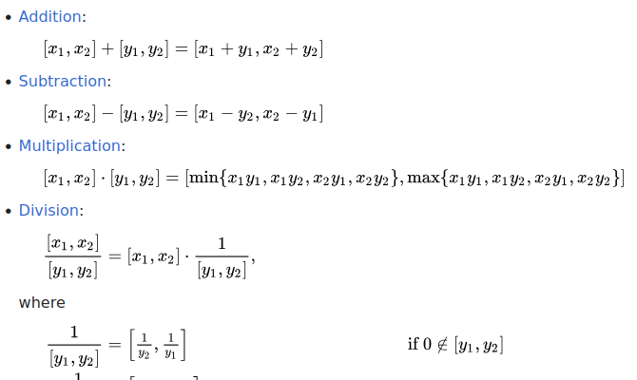
Intervali i aritmetika nad njima

Slide 16
Problemi pri implementaciji
Da li je X*X == X² ?
Za X = [-1, 2]:
X*X = [-1. 2] * [-1, 2] = [min{1, -2, 1, 4}, max{1, -2, 1, 4}] = [-2, 4]
X² = [-1, 2]² = [0, 4] jer kvadrirani izraz ne moze biti negativan!
Takodje ne moze biti [1, 4] jer je 0 izmedju -1 i 2

Slide 17
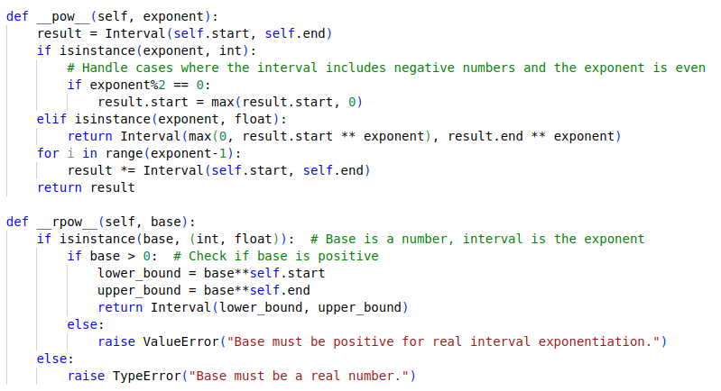

Slide 18
Intervali - jos neki bitni pojmovi
Za interval X = [x1, x2]:
Sredina intervala (Midpoint): Xc = ½ (x1+x2)
Radius intervala: Xd = ½ (x2-x1)
Na primer, za interval X = [3, 4]:
Xc = 3.5
Xd = 0.5

Slide 19



Matrica Intervala
Ako imamo neku matricu intervala:
To zapravo znaci da njoj pripada svaka matrica izmedju ove dve (svaki element je ogranicen):

Slide 20


Matrica Intervala - Midpoint i Radius Matrice
Sredina i Radius matrice intervala racunaju se tako sto izracunamo sredinu i radius svakog pojedinacnog elementa te matrice:
Kada je u pitanju aritmetika nad matricama intervala, koristi se klasicna aritmetika nad matricama u kombinaciji sa aritmetikom intervala.

Slide 21
Specijalne Matrice
Matrica A je Z-matrica ukoliko ∀a_{ij}∊ A, a_{ij} ≤ 0, i ≠ j
(Svi elementi van dijagonale nisu pozitivni)
Matrica A je M-matrica ukoliko je Z-matrica i ∃u, Au > 0
Za ovu matricu kazemo da je pozitivno polu-definitivna
H-matrica je generalizacija M-matrice koja ne zahteva da elementi na dijagonali ne budu pozitivni.

Slide 22

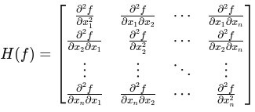
Gradijent funkcije i Hessian Matrica
Gradijent funkcije je vektor koji sadrži parcijalne derivacije te funkcije po svim njenim promenljivama. Za funkciju f(x₁, x₂, … , x_{n}) gradijent je:
Hessian matrica je kvadratna matrica koja sadrži sve druge parcijalne derivacije drugog reda funkcije. Ona se koristi za analizu lokalne konveksnosti funkcije više promenljivih.

Slide 23
Implementacija algoritma

Slide 24

Formulacija problema
x ∊ R^{n} je neprazan interval
f: R^{n} -> R je dvostruko diferencijabilna funkcija na intervalu koji sadrzi x.
Ⓣ f(x) je pseudokonveksna na x ukoliko je M_{α} := H + αgg^{T} pozitivna i polu-definitivna (M-matrica) za svako H∊R^{nxn} i g∊R^{n} , gde je α≥0.

Slide 25
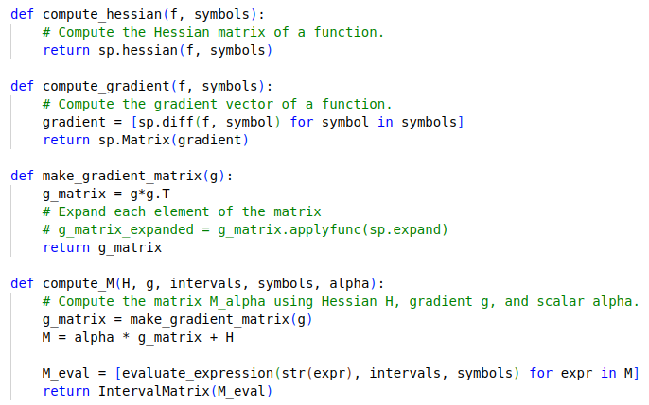

Slide 26

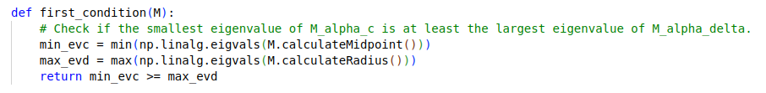
Dovoljni uslovi pseudo-konveksnosti
M_{c} predstavlja Midpoint matricu M_{α}, dok M_{Δ} predstavlja njenu Radius matricu.
Ovaj uslov proverava da li je najmanja sopstvena vrednost M_{c} veca ili jednaka najvecoj sopstvenoj vrednosti M_{Δ}.

Slide 27
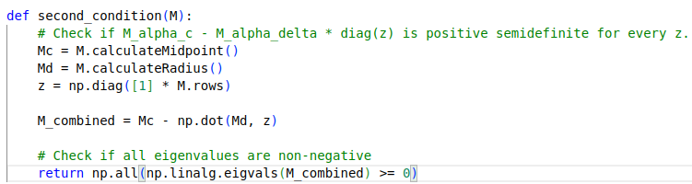
Dovoljni uslovi pseudo-konveksnosti
Proveravamo da li su sve sopstvene vrednosti ove kombinovane matrice pozitivne.

Slide 28
Primer rada algoritma

Slide 29
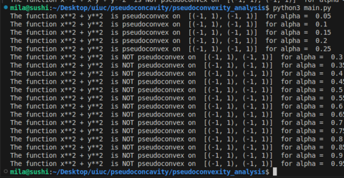
Primer pseudo-konveksne funkcije:

Slide 30
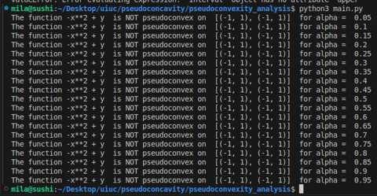
Primer funkcije koja nije pseudo-konveksna:

Slide 31
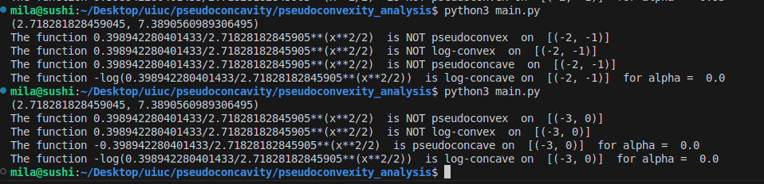
Normalna raspodela:

Slide 32
Hvala na paznji :)

